Slide 1
컴파일러
2조

Slide 2
Contents
1
팀원 소개
2
프로젝트 진행과정
3
주제 소개
4
헤더파일 설명
5
순서도
6
컴파일 소스코드
7
출처 및 참고자료

Slide 3

팀원 소개
팀장
남태규
업무
신텍스 트리 작성
발표
컴파일러 구현
팀원
박정훈
팀원
박철형
팀원
조재호
팀원
김태은
업무
자료조사,
컴파일러 설계
컴파일러 구현
업무
토큰 분류 테이블,
회의록 작성
컴파일러 구현
업무
중간코드,
컴파일러 설계 및 구현
순서도작성
업무
PPT작성
자료조사
컴파일러 구현

Slide 4
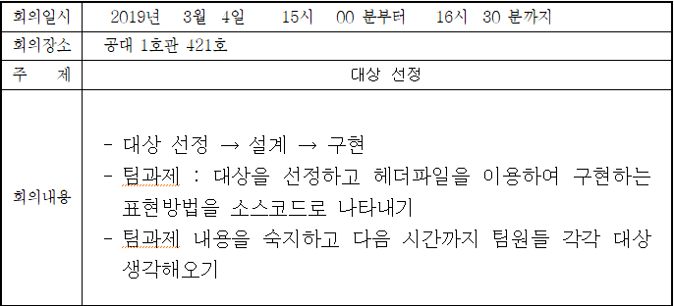
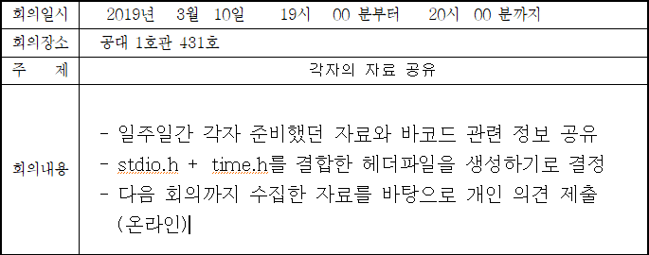
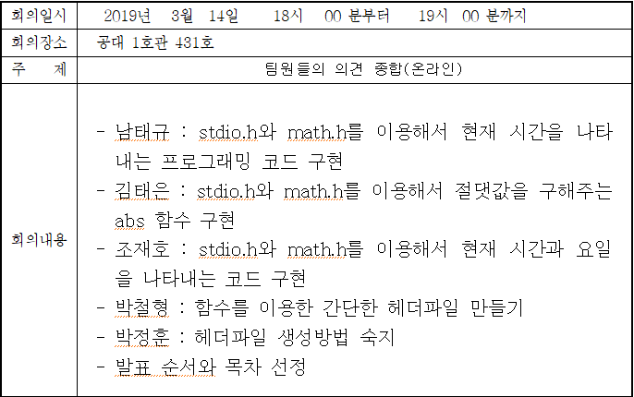
프로젝트 진행과정 – 3월
3월 4일
대상 선정
팀프로젝트 내용 숙지
팀원 각자 대상 생각
3월 10일
자료 공유
자료 수집 정보 공유
stdio.h + time.h 결합한 헤더 파일 생성 결정
3월 14일
의견 종합
각 자의 의견 표출
의견 토의

Slide 5
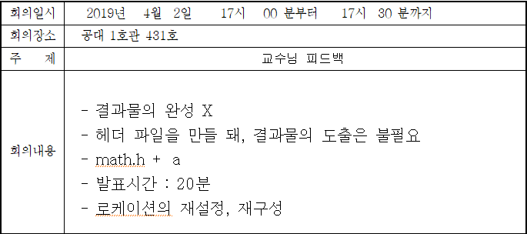
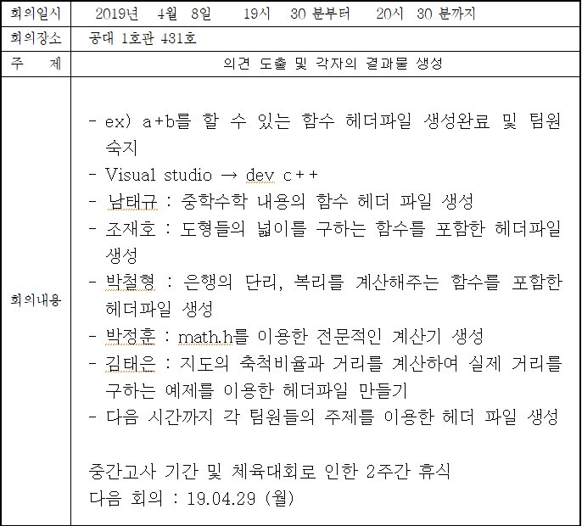
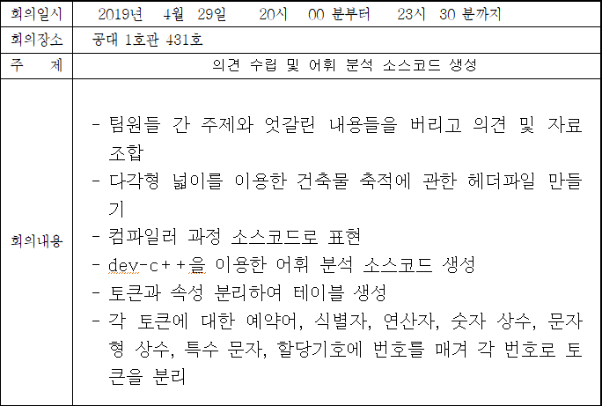
프로젝트 진행과정 – 4월
4월 2일
교수님 피드백
교수님께 자문 구하기
4월 8일
변경 사안 결정
개인적인 의견 표출 및 토의
개발 툴 변경 ( Visual studio → Dev c++ )
4월 29일
의견 수립, 설계
주제와 맞는 의견만 수용 및 자료 조합
어휘 분석 소스코드 생성 및 토큰분리

Slide 6
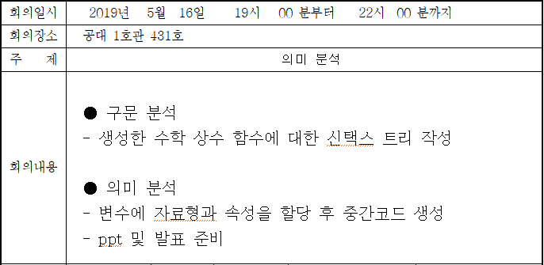
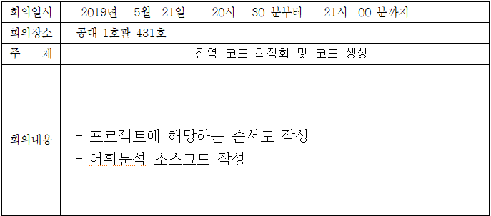
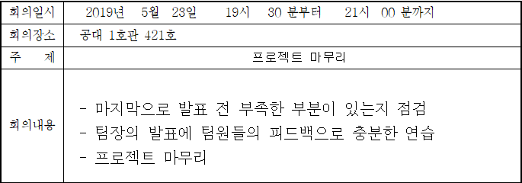
프로젝트 진행과정 – 5월
5월 16일
설계
구문 분석 신텍스 트리 작성
의미 분석 중간코드 생성
발표준비 및 ppt 생성
5월 21일
순서도 작성 및 구현
컴파일 순서도 작성
어휘분석 소스코드 작성
5월 23일
프로젝트 마무리
발표 연습 및 점검
팀원들의 피드백

Slide 7



주제 소개
“
수학 도형의 계산을 활용한 축척
”

Slide 8
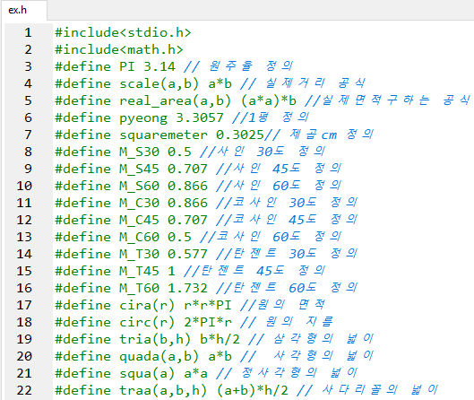
헤더파일
#include“ ex.h”
정의 부분

Slide 9
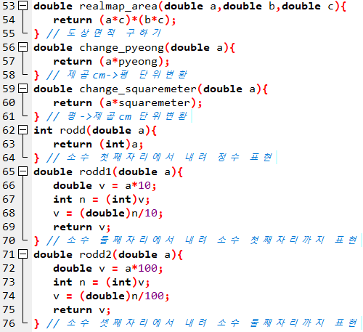
헤더파일
#include“ ex.h”
함수 부분

Slide 10
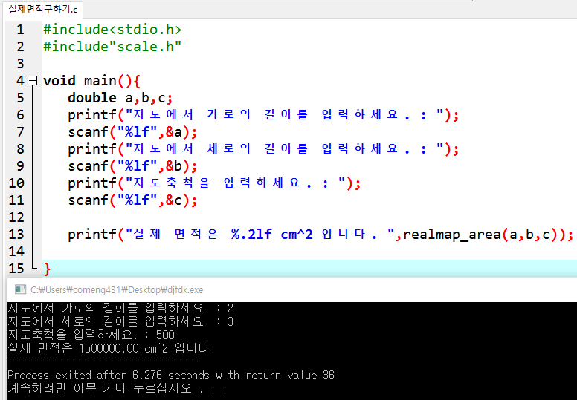

헤더파일 – 간단한 예제
헤더파일을 이용하여
각 도형의 넓이, 각도, 축척 계산 가능.

Slide 11
순서도
어휘 분석
의미 분석
2015
E
신택스 트리
토큰 속성 분류 테이블
중간 코드
구문 분석

Slide 12
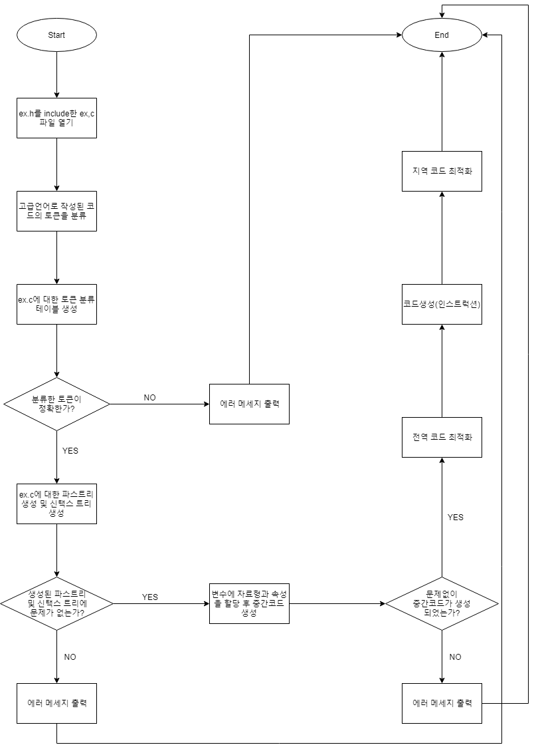
순서도 – 컴파일러 순서도
2015
E

Slide 13
순서도 – 토큰 분류 테이블
토큰 분류 테이블
토큰 | 속성 | 토큰 | 속성 | 토큰 | 속성
# | 전처리문 | ( | 특수 문자 | ) | 특수 문자
include | 예약어 | 2 | 숫자 상수 | ) | 특수 문자
“ | 특수 문자 | , | 특수 문자 | ; | 특수 문자
ex.h | 식별자 | 4 | 숫자 상수 | printf | 예약어
“ | 특수 문자 | ) | 특수 문자 | ( | 특수 문자
void | 예약어 | ) | 특수 문자 | “ | 특수 문자
main | 예약어 | ; | 특수 문자 | %d | 문자형 상수
( | 특수 문자 | printf | 예약어 | “ | 특수 문자
) | 특수 문자 | ( | 특수 문자 | , | 특수 문자
{ | 특수 문자 | “ | 특수 문자 | rodo | 식별자
printf | 예약어 | %d | 숫자 상수 | ( | 특수 문자
( | 특수 문자 | “ | 특수 문자 | 2.4 | 숫자 상수
“ | 특수 문자 | , | 특수 문자 | ) | 특수 문자
%d | 문자형 상수 | squa | 식별자 | ) | 특수 문자
“ | 특수 문자 | ( | 특수 문자 | ; | 특수 문자
, | 특수 문자 | 4 | 숫자 상수 | } | 특수 문자
tira | 식별자
2015
E
전처리문, 예약어, 특수 문자, 식별자, 숫자 상수, 문자형 상수

Slide 14
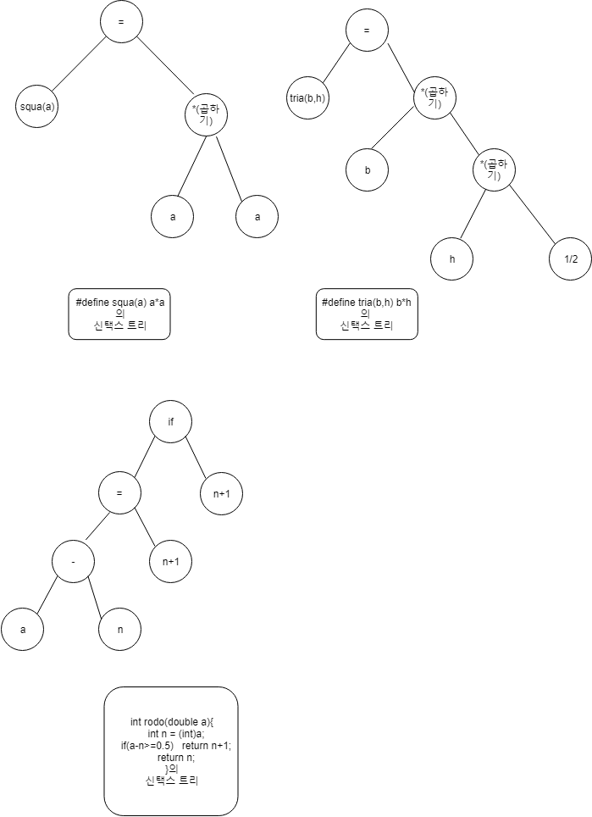
순서도 – 신텍스 트리
#include “ex.h”신택스 트리
#define squa(a) a*a
Int rodo(double a){
int n=(int)a;
If(a-n>=0.5) return n+1;
Return n;}
#define tria(b,h) b*h

Slide 15
순서도 – 중간코드 생성
중간 코드
코드 생성
tira(a,b)
(mul T0, A, B)
(div T1, T0, =2)
(mov T1, RETURN)
squa(a)
(mul T0, A, A)
(mov T0, RETURN)
rodo(a,b)
(sub T0, A, B)
(comp T0, ge, =0.5, L1)
(add T1, T0, =1)
(mov T1, RETURN)
L1 : (mov T0, RETURN)
L2 : ......
tira(a,b)
lod R0, A
lod R1, B
mul R0, R1
div R0, 2
sto R0, RETURN
squa(a)
lod R0, A
mul R0, R0
sto R0, RETURN
rodo(a,b)
lod R0, A
lod R1, B
sub R0, R1
cmp R0, 0.5 5
jmp L1
add R0, 1
mov R0, RETURN
L1 : mov R0, RETURN
L2 : ......

Slide 16
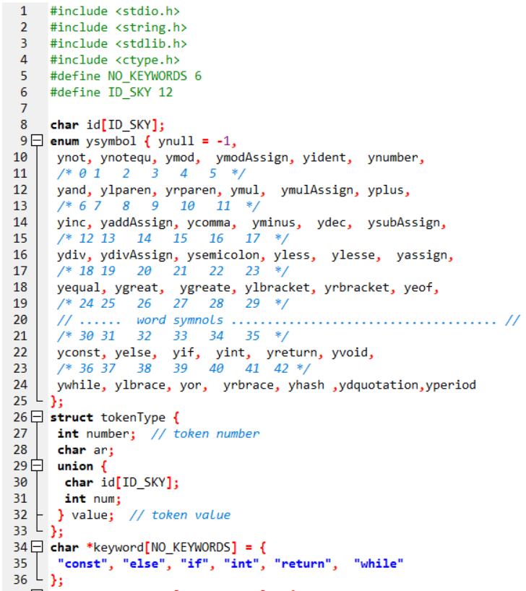
컴파일 과정 – 소스코드(1)
2015
E

Slide 17
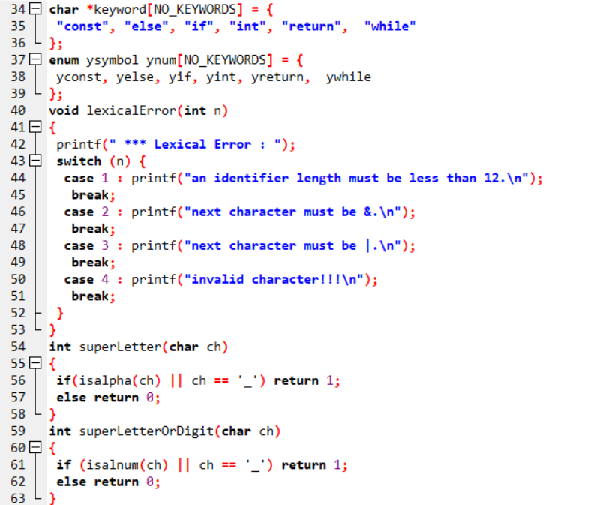
컴파일 과정 – 소스코드(2)
2015
E

Slide 18
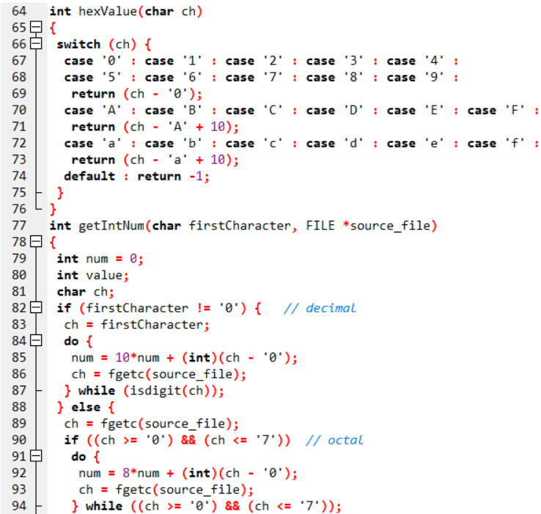
컴파일 과정 – 소스코드(3)
2015
E

Slide 19
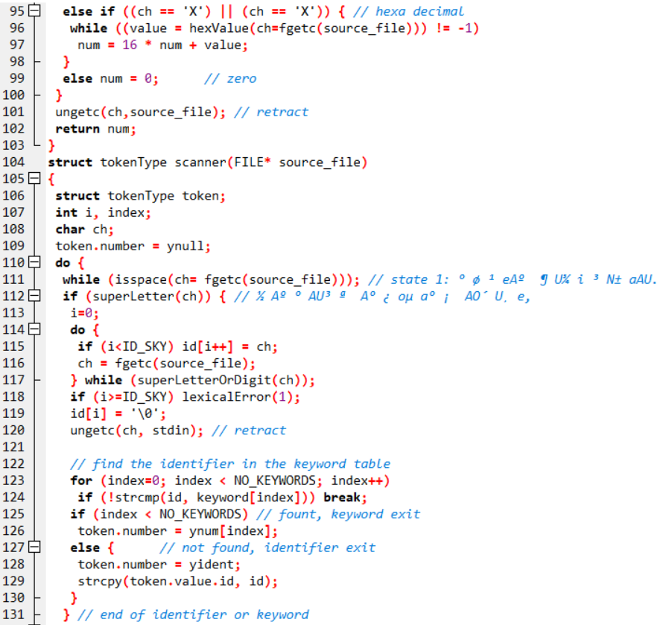
컴파일 과정 – 소스코드(4)
2015
E

Slide 20
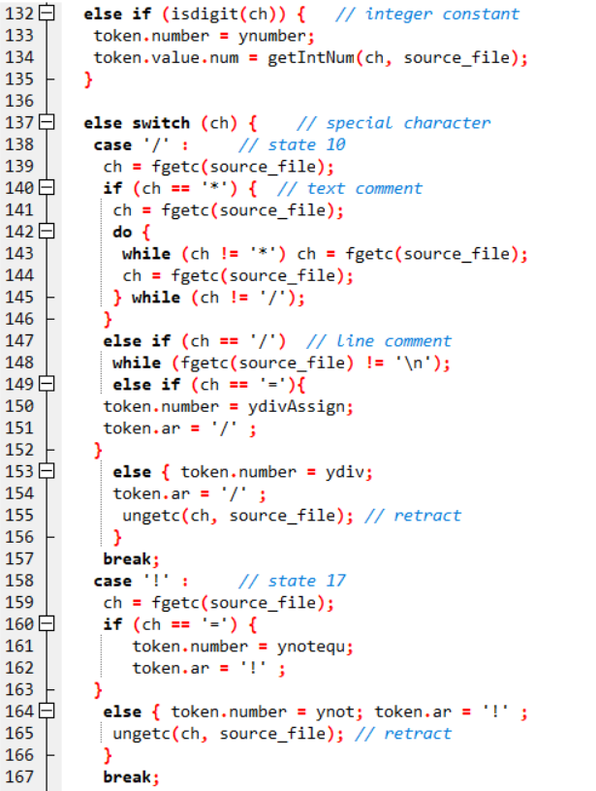
컴파일 과정 – 소스코드(5)
2015
E

Slide 21
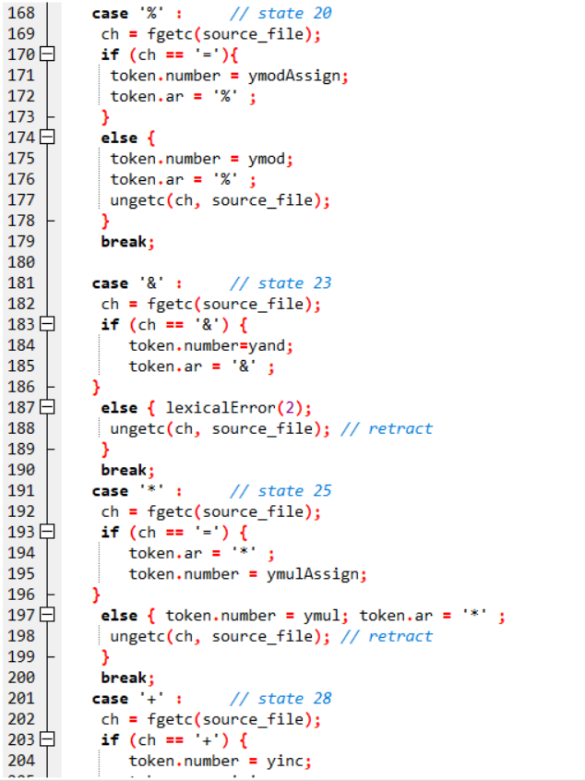
컴파일 과정 – 소스코드(6)
2015
E

Slide 22
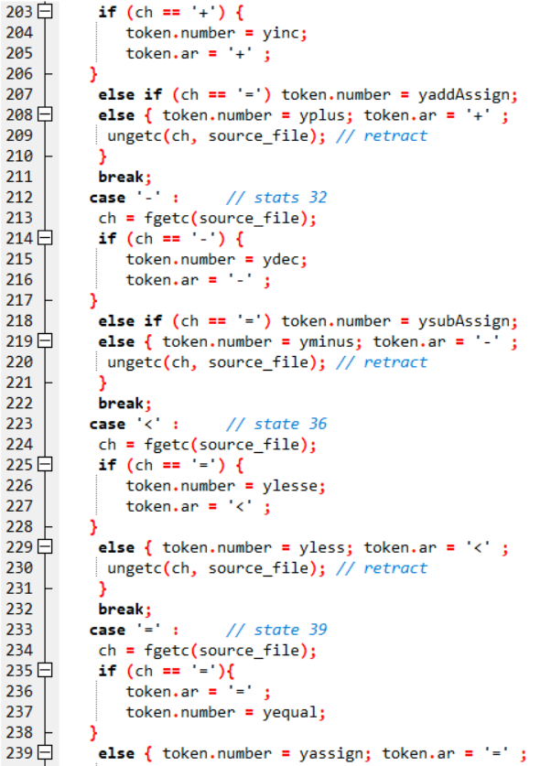
컴파일 과정 – 소스코드(7)
2015
E

Slide 23
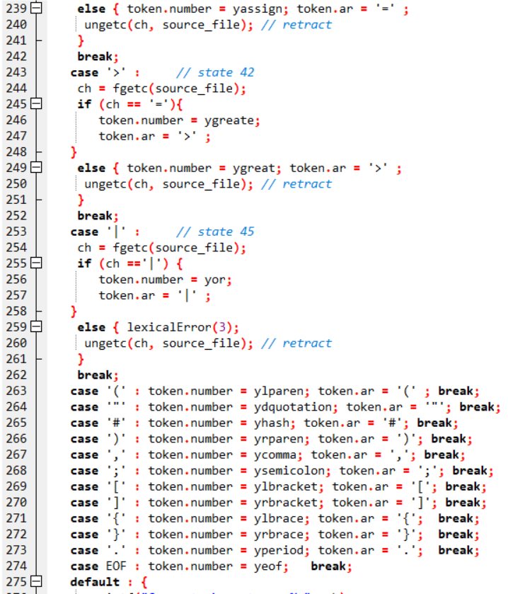
컴파일 과정 – 소스코드(8)
2015
E

Slide 24
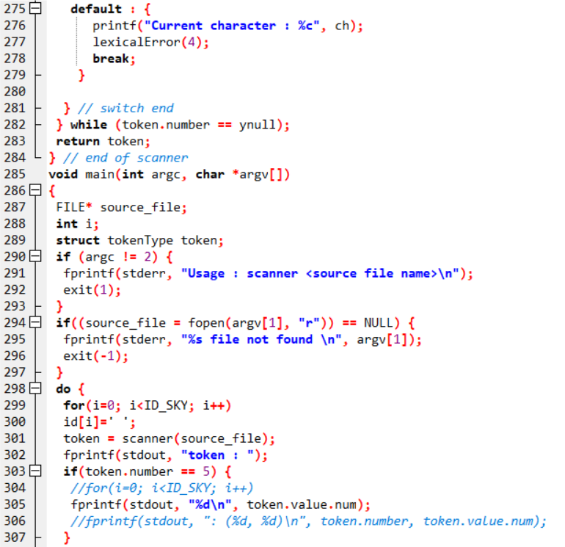
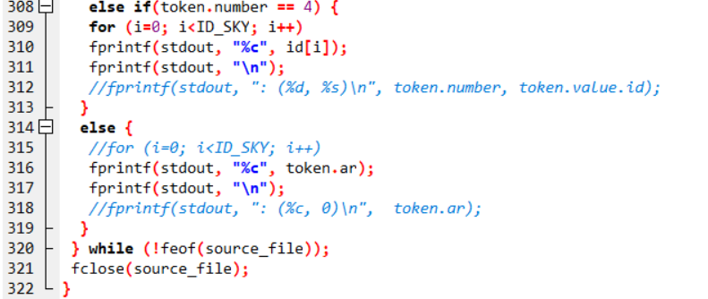
컴파일 과정 – 소스코드(9)
2015
E

Slide 25
컴파일 과정 – 소스코드(10)
2015
E

Slide 26
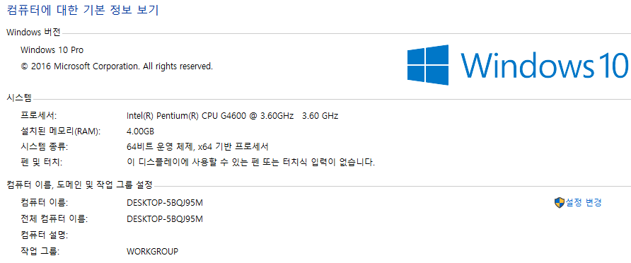
개발 환경
2015
E
개발 환경
운영체제 | 64비트 windows 10
개발 툴 | Dev-c++
개발 언어 | C언어

Slide 27
출처 및 참고 문헌
컴퓨터과학 공학인증을 위한 컴파일러 설계 – 홍릉과학출판사 김상욱
https://www.hackerschool.org/HS_Boards/zboard.php?id=QNA_programming&page=
7&sn1=&divpage=1&sn=off&ss=on&sc=on&select_arrange=hit&desc=desc&no=6400
2015
E

Slide 28
Q & A

Slide 29
Thank you

